Slide 1


ინსტრუქცია
18 წლამდე ბავშვთა 200 ლარიანი ერთჯერადი სოციალური დახმარებისათვის რეგისტრაციის ინსტრუქცია
ინსტრუქცია
ცხელი ხაზი :
1505

Slide 2
ინსტრუქცია
სამიზნე ჯგუფი
18 წლამდე ასაკის ბავშვი - საქართველოს ტერიტორიაზე მყოფი საქართველოს მოქალაქე ან მუდმივი ბინადრობის მოწმობის მქონე უცხო ქვეყნის მოქალაქე
ან სტატუსის მქონე მოქალაქეობის არმქონე პირი, ან ლტოლვილის
ან ჰუმანიტარული სტატუსის მქონე პირი.

Slide 3
ინსტრუქცია
ელექტრონულ პორტალზე ფიზიკური პირების რეგისტრაციის პროცესში სამინისტროს პარტნიორები არიან:
სსიპ სოციალური მომსახურების სააგენტოს ყველა ტერიტორიული ერთეული;
საქართველოს რეგიონული განვითარებისა და ინფრასტრუქტურის სამინისტრო და ადგილობრივი თვითმმართველბები;
საქართველოს იუსტიციის სამინისტროს იუსტიციის სახლები და საზოგადოებრივი ცენტრები;
„ლიბერთი ბანკის“ ფილიალები;

Slide 4


childbenefit.moh.gov.ge
ინსტრუქცია
ელექტრონულ პორტალზე რეგისტრაცია ხორციელდება 2020 წლის 15 აგვისტოდან 2020 წლის 1 დეკემბრამდე
რეგისტრაციისათვის ეწვიეთ ელექტრონულ პორტალს:

Slide 5
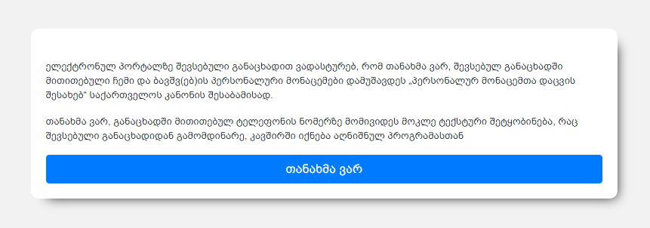

ინსტრუქცია
რეგისტრაციის დასაწყებად დაეთანხმეთ მოცემულ პირობას

Slide 6
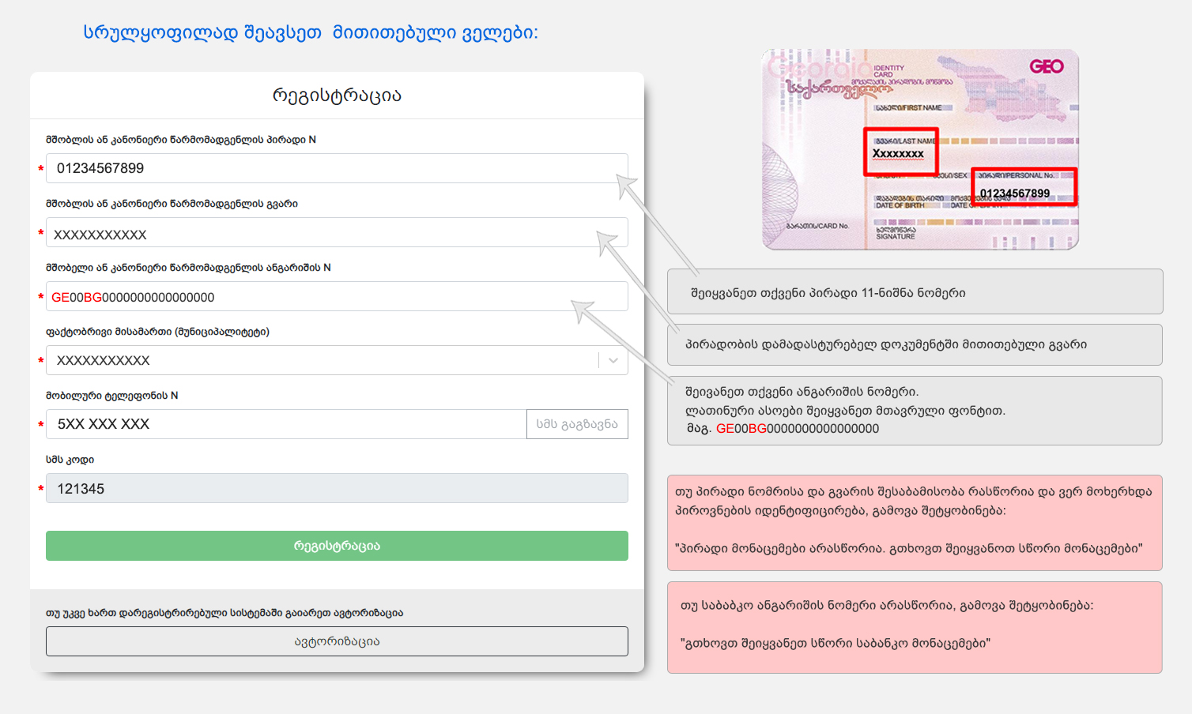
ინსტრუქცია

Slide 7
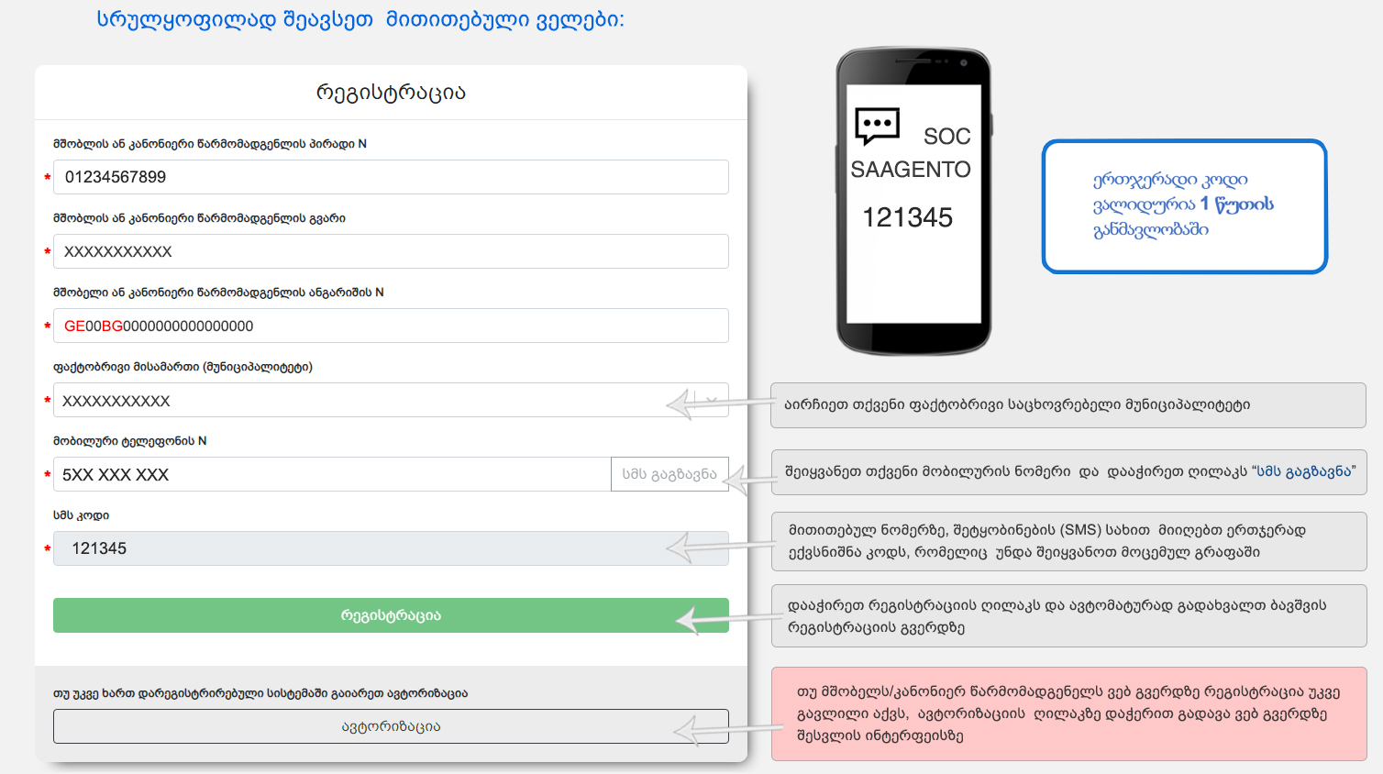

Slide 8
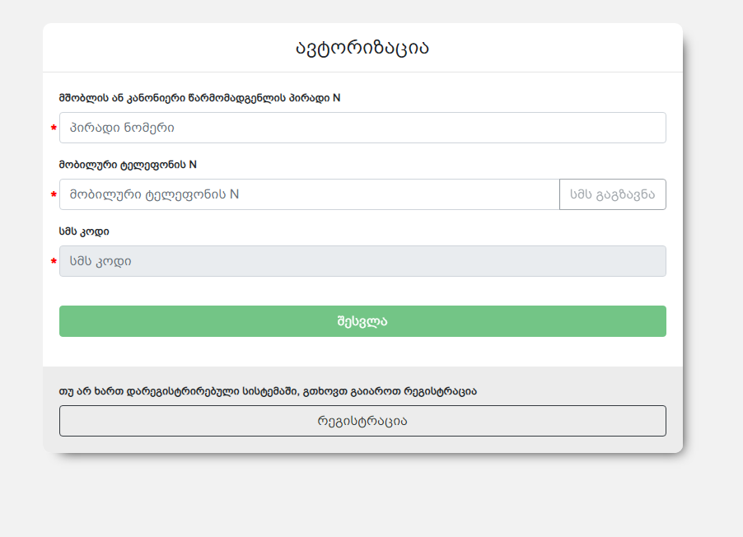

გაითვალისწინეთ, ერთი მობილურის ნომრით შესაძლებელია მხოლოდ ერთი მომხმარებლის რეგისტრაცია;
ინსტრუქცია
ავტორიზაცია სისტემაში განხორციელდება მითითებული პირადი
და მობილურის ნომრით

Slide 9
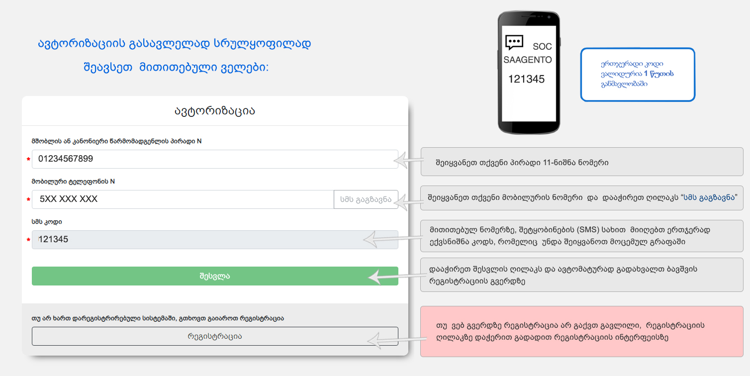
ინსტრუქცია

Slide 10
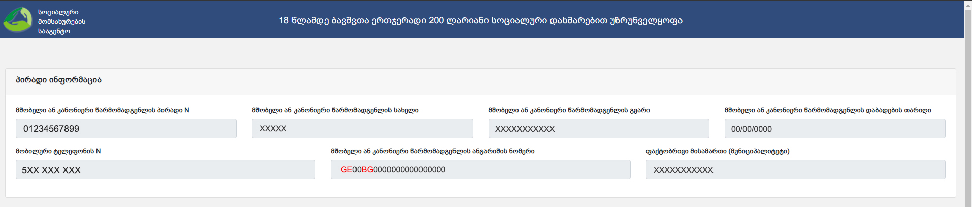
ინსტრუქცია
სისტემაში შესვლისას პირის მონაცემები ავტომატურად შეივსება:
მშობლის ან კანონიერი წარმომადგენლის პირადი N
მშობლის ან კანონიერი წარმომადგენლის გვარი
მშობლის ან კანონიერი წარმომადგენლის სახელი
მშობლის ან კანონიერი წარმომადგენლის დაბადების თარიღი
მშობლის ან კანონიერი წარმომადგენლის ანგარიშის N
ფაქტობრივი მისამართი
მობილური ტელეფონის ნომერი

Slide 11
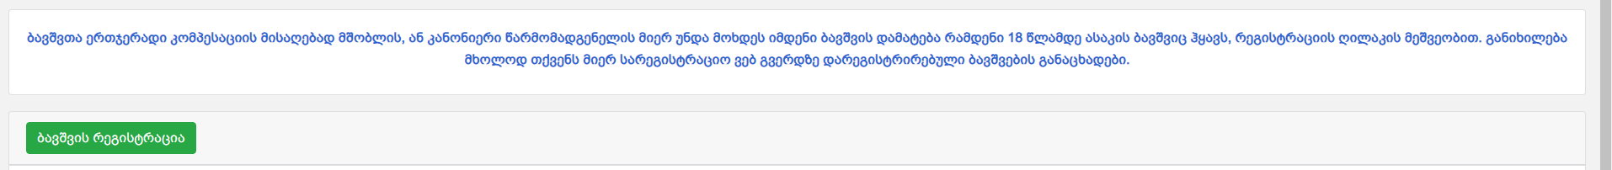
ინსტრუქცია
ბავშვ(ებ)ის განაცხადის რეგისრაცია განხორციელდება შესაბამის ღილაკზე დაჭერით

Slide 12
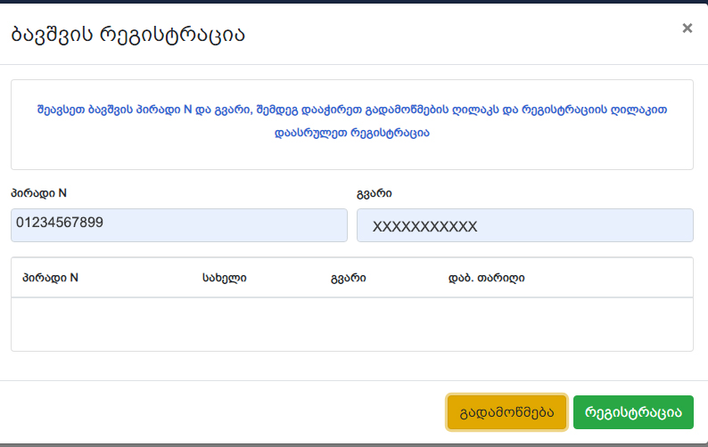
ინსტრუქცია
ბავშვის პირადი ნომრისა და გვარის შეყვანის შემდეგ მშობელი დააჭერს გადამოწმების ღილაკს და მოხდება მონაცემების გადამოწმება შემდეგი კრიტერიუმებით:
პირადი ნომრისა და გვარის შესაბამისობა;
ასაკი (ასაკი არ უნდა აღემატებოდეს 17 წელს);
მოქალაქეობა;
გარდაცვალება;
საქართველოს ტერიტორიაზე ყოფნის ფაქტი (შედარდება საქართველოს შინაგან საქმეთა სამინისტროს მიერ წარმოებულ მონაცემთა ბაზასთან რეგისტრაციის დასრულების მომენტისთვის);
ხომ არ იმყოფება სახელმწიფო ზრუნვაში (გადამოწმდება ზრუნვის სააგენტოს მიერ წარმოებულ სახელმწიფო ზრუნვის ელექტრონულ მონაცემთა ბაზებთან).
ჩამოთვლილი შემთხვევების გადამოწმებისას, თუ მონაცემები ვერ დააკმაყოფილებს რეგისტრაციისთვის საჭირო პირობებს, პროცესი შეწყდება.

Slide 13
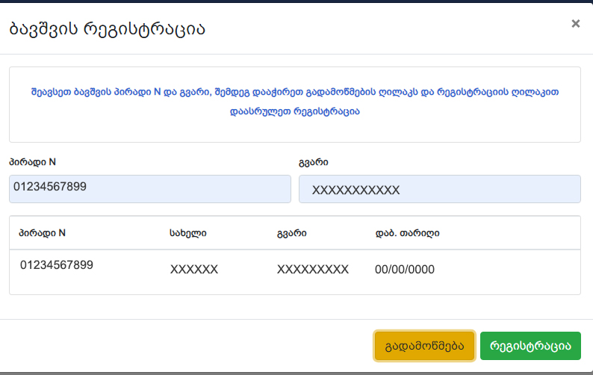
ინსტრუქცია
თუ დადასტურდა მშობლის და ბავშვის კავშირი, გამოვა შეტყობინება
"რეგისტრაციის დასასრულებლად დააჭირეთ „რეგისტრაციის ღილაკს"“
რეგისტრაციის ღილაკზე დაჭერით, განაცხადი გაიგზავნება სოციალური მომსახურების სააგენტოში და მშობლის რეგისტრაციის ინტერფეისზე ცხრილში გამოჩნდება ბავშვის მონაცემები

Slide 14
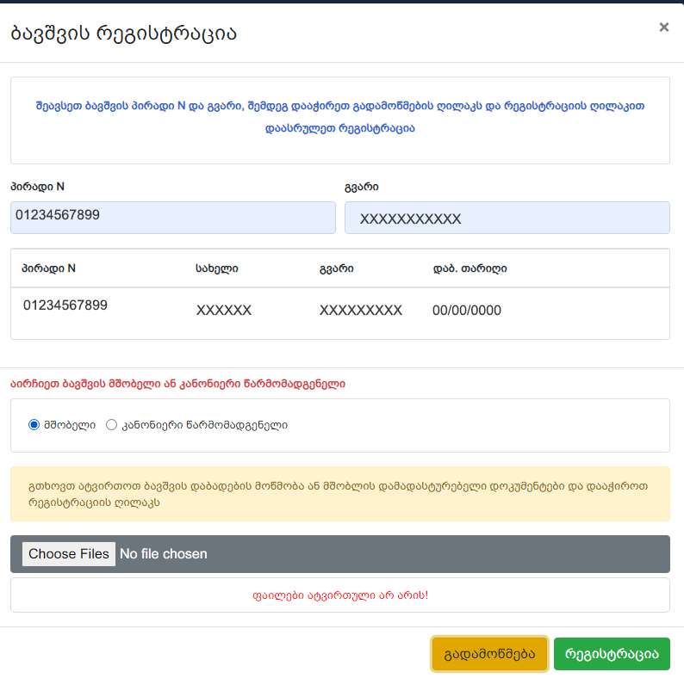
ინსტრუქცია
თუ არ დადასტურდა მშობლის და ბავშვის კავშირი, გამოვა შეტყობინება
„გთხოვთ ატვირთოთ ბავშვის დაბადების მოწმობა, მშობლის ან კანონიერი წარმომადგენლის დამადასტურებელი დოკუმენტები და დააჭიროთ რეგისტრაციის ღილაკს“
მშობლის ან კანონიერი წარმომადგენელის მიერ
უნდა მოხდეს იმდენი ბავშვის დამატება რამდენი
18 წლამდე ბავშვიც ჰყავს.

Slide 15
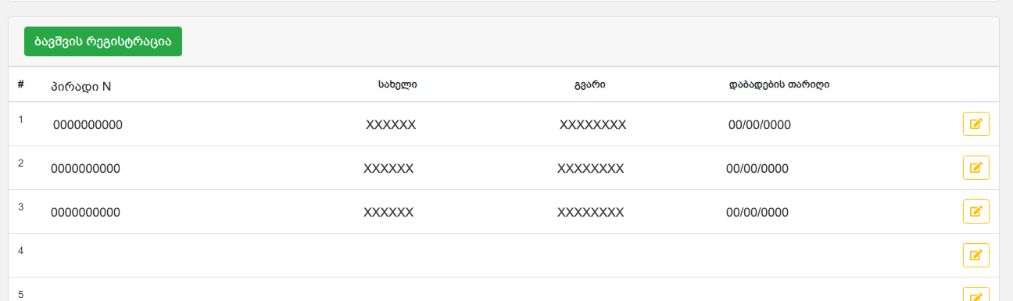
ინსტრუქცია
დამატებული ბავშვების წაშლა ან რედაქტირება არ განხორციელდება, შესაძლებელია ფაილების ატვირთვა, ან ჩანაცვლება სააგენტოს მხრიდან გადაწყვეტილების მიღებამდე.
შესაძლებელია ბავშვის დამატება. თუ მშობელს 3 ბავშვი ჰყავს და პირველ ჯერზე მხოლოდ 2 ის რეგისტრაცია განახორციელა. მას შეეძლება რეგისტრაციით განსაზღვრულ ვადაში დაარეგისტრიროს მესამე ბავშვიც

Slide 16
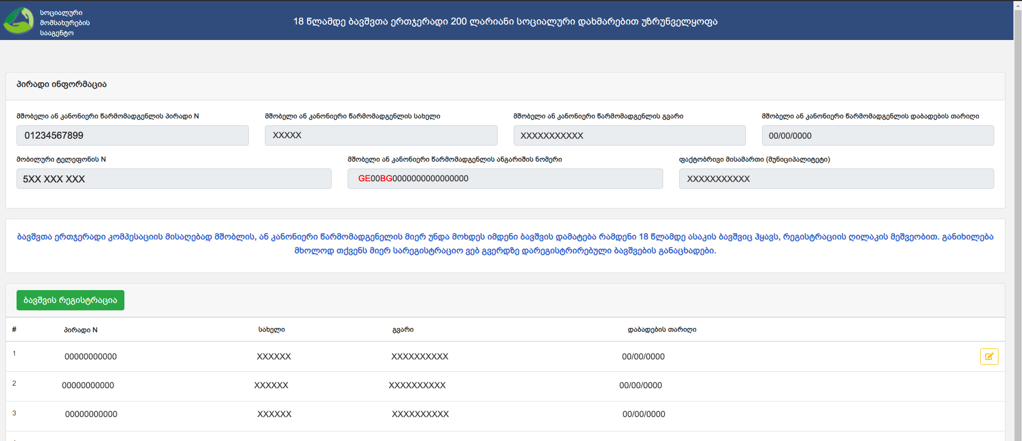
ინსტრუქცია
ბავშვების განაცხადების რეგისტრაციის გვერდი სრულად

Slide 17



დამატებით ინფორმაციისთვის დაგვიკავშირდით
ინსტრუქცია
ჯანდაცვის სამინისტროს ცხელი ხაზი :
MOH.GOV.GE
1505

Slide 18
გისურვებთ წარმატებებს
ინსტრუქცია
ცხელი ხაზი :
1505

